Slide 1
Tìm hiểu về Enum (Enumerated Types or Enums)
Lê Phương Thanh
Trương Thị Thanh Thảo

Slide 2
Nội Dung
Các đối số truyền vào enum
So sánh trong enum
Ghi đè method trong Enum

Slide 3
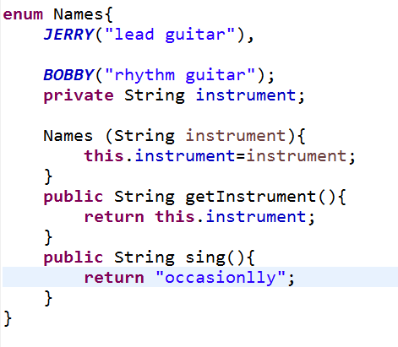
II. Các đối số truyền vào
a. Truyền vào chuổi String
Truyền vào đối số là chuỗi
Đây là contructor của enum

Slide 4
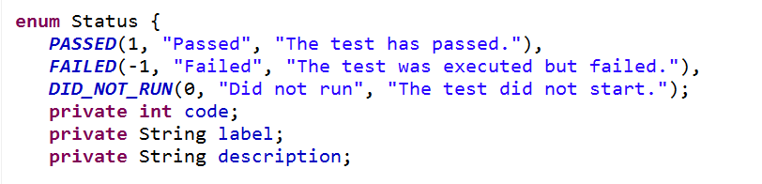
II. Các đối số truyền vào
b. Truyền vào kiểu primitive và kiểu chuổi String
Truyền vào 1 đối số là kiểu String
Truyền vào 1 đối số là kiểu int

Slide 5
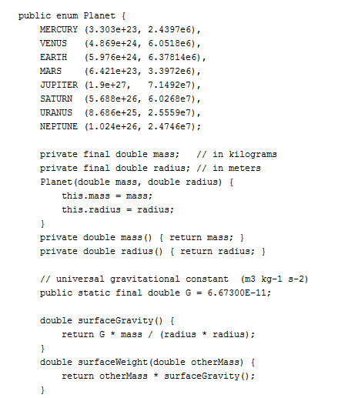
II. Các đối số truyền vào
c. Truyền vào nhiều đối số
Ví dụ :

Slide 6
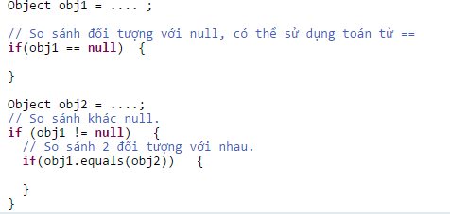

III. So sánh trong enum
Để so sánh các đối tượng tham chiếu thông thường phải sử dụng method equals
Khi ta, System.out.println(obj2.equals(obj2);
Thì kết quả sẽ trả về kết quả là True hoặc False
Ví dụ

Slide 7
III. So sánh trong enum
Để so sánh các đối tượng tham chiếu thông thường phải sử dụng method equals
Trong trường hợp TransactionType là null
Nếu bạn dùng phương thức equals, ngoại lệ NullPointerException được ném ra, đây là một dấu hiệu rõ ràng để bạn có thể điều tra dữ liệu.

Slide 8
III. So sánh trong enum
Trong java, Enum là một đối tượng tham chiếu giống như class, interface nhưng nó cũng có thể sử dụng cách so sánh ==.
Khi ta, System.out.println(today==WeekDay.SUNDAY);
Thì kết quả sẽ trả về kết quả là Error

Slide 9
III. So sánh trong enum
Trong java, Enum là một đối tượng tham chiếu giống như class, interface nhưng nó cũng có thể sử dụng cách so sánh ==.
Trong trường hợp TransactionType là null
Nếu bạn dùng toán tử ==, khi so sánh với enum TransactionType.PURCHASE hoặc TransactionType.REFUND thì kết quả trả về luôn false.
Và tất nhiên, chương trình của bạn sẽ tiếp tục thực hiện các công việc tiếp theo, mà bạn sẽ không biết rằng dữ liệu cần chuyển có vấn đề.

Slide 10
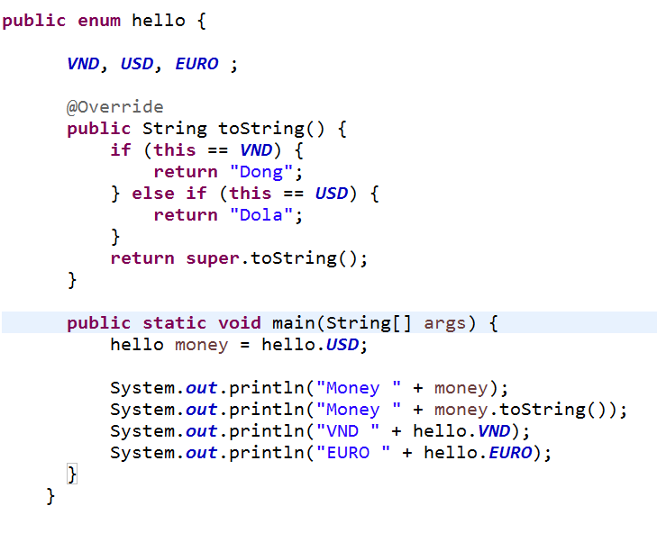
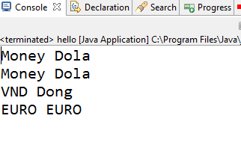
III. Ghi đè method trong Enum
Ghi đè method toString lại trong enum

Slide 11
Tài liệu tham khảo
http://www.opus-college.net/devcorner/HeadFirstJava2ndEdition.pdf
http://www.tutorialspoint.com/java/
https://docs.oracle.com/javase/tutorial/java/javaOO/enum.html

